Slide 1
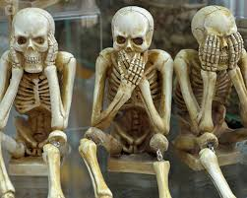
স্বা
গ
ত
ম

Slide 2
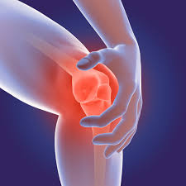
পরিচিতি
জীব বিজ্ঞান
৯ম-১০ম শ্রেণি
নবম অধ্যায়
অস্থিসংক্রান্ত রোগ
মোহাম্মদ জাহাঙ্গীর আলম
মাষ্টার ট্রেইনার ও সহকারি শিক্ষক
কাপ্তাই আল আমিন নুরিয়া দাখিল মাদ্রাসা
কাপ্তাই, রাঙ্গামাটি।
মোবাইলঃ ০১৮১৫৪১১৭৬২
Email. mjahangirkaptai@gmail.com

Slide 3
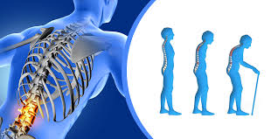
শিখনফল
এই পাঠ শেষে শিক্ষার্থীরা ..........
১। অস্টিওপোরোসিস কী তা বলতে পারবে।
২। অস্টিওপোরোসিসের কারণ,লক্ষণ ও প্রতিকার বর্ণনা করতে পারবে।
3। আরথ্রাইটিসের কারণ, লক্ষণ ও প্রতিকার বর্ণনা করতে পারবে।
৪। অস্টিওপোরোসিস ও আরথ্রাইটিসের কারণ অনুসন্ধান করতে পারবে।

Slide 4
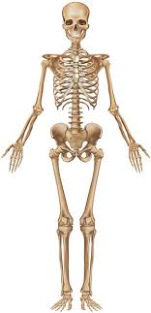
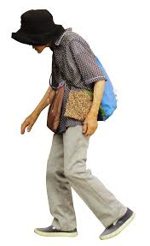
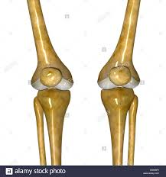
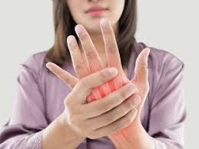
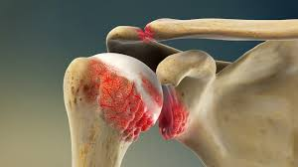
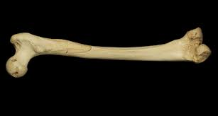
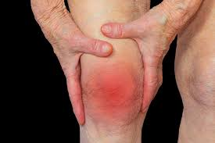
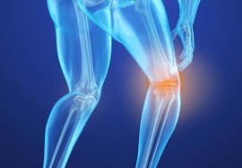
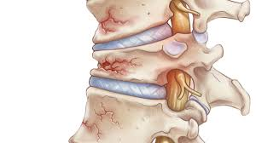
ছবিতে কী দেখা যাচ্ছে ?
মানব দেহ ও কঙ্কাল
অস্থিসংক্রান্ত রোগ
অস্থি
মানুষের কঙ্কাল কী দ্বারা গঠিত ?
মানুষের অস্থি বা অঙ্গ-প্রত্যঙ্গ সঞ্চালন বা চলাফেরায় যখন সমস্যার সৃষ্টি হয় তখন তাকে কি বলে ?

Slide 5
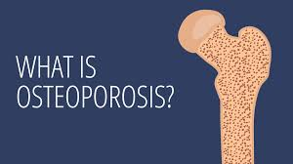
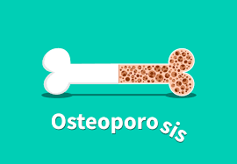
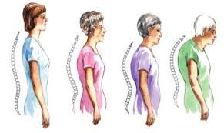
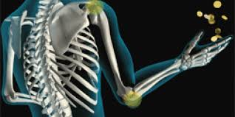
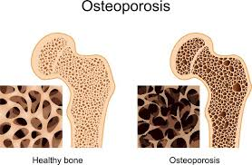
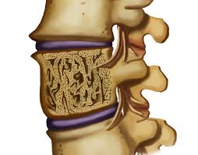
অস্টিওপোরোসিস
অস্থির গঠন এবং দৃঢ়তার জন্য ক্যালসিয়াম একটি গুরুত্বপূর্ণ উপাদান। অস্থির বৃদ্ধির জন্য চাই ভিটামিন এবং ক্যালসিয়াম সমৃদ্ধ খাদ্য। অস্টিওপোরোসিস ক্যালসিয়ামের অভাবজনিত একটি রোগ।
বয়স্ক পুরুষ ও নারিদের সাধারণত এ রোগটি হয়। যেসব বয়স্ক পুরুষ বহুদিন যাবত স্টেরওয়েড যুক্ত ঔষধ সেবন করেন, তাদের ও নারীদের মেনোপজ (মাসিক চিরতরে বন্ধ হওয়া) হওয়ার পর এ রোগ হওয়ার আশঙ্কা বেশি। যারা অলস জীবনযাপন করেন কিংবা কায়িক পরিশ্রম কম করেন, তাদেরও এ রোগ হওয়ার আশঙ্কা থাকে। তাছাড়া অনেক দিন ধরে আথ্রাইটিসে ভুগলে এ রোগ হওয়ার আশঙ্কা অনেক বেশি হয়।

Slide 6
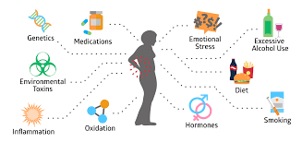
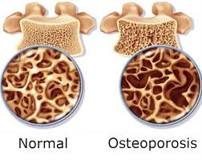
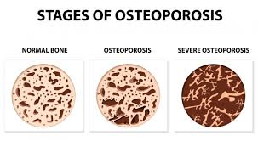
অস্টিওপোরোসিসের কারণ
দেহে খনিজ লবণ বিশেষ করে ক্যালসিয়ামের ঘাটতির কারণে এ রোগ হয়। নারীদের মেনোপজ হওয়ার পর অস্থির ঘনত্ব এবং পুরুত্ব কমতে থাকে।
অস্টিওপোরোসিসের লক্ষণ
অস্থি ভঙ্গুর হয়ে যায়, ঘনত্ব কমতে থাকে।
পিঠের পিছন দিকে ব্যথা অনুভব হয়।
পেশির শক্তি কমতে থাকে।
অস্থিতে ব্যথা অনুভব হয়।

Slide 7
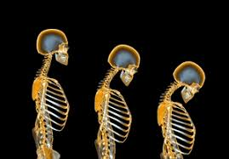
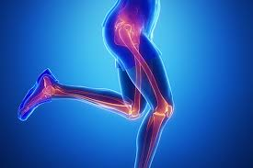
অস্টিওপোরোসিস রোগ নির্ণয়
ঘনত্ব মাপক যন্ত্রের সাহায্যে অস্থির খনিজ পদার্থের এ রোগ নির্ণয় করা হয়। রোগের প্রাথমিক অবস্থায় তেমন কোনো উপসর্গ দেখা দেয় না। হঠাৎ করেই সামান্য আঘাতে কোমর বা দেহের অন্যান্য কোনো অঙ্গের হাড় ভেঙ্গে যায়।
প্রতিকার
পঞ্চাশের উপরে পুরুষ ও নারীদের দৈনিক ১২০০মিলিগ্রাম ক্যালসিয়াম গ্রহণ করা।
কমলার রস, সবুজ শাকসবজি, সয়াদ্রব্য ও ক্যালসিয়াম সমৃদ্ধ খাবার খাওয়া।
ননিতোলা দুধ ও দুগ্ধজাত দ্রব্য গ্রহণ করা।

Slide 8
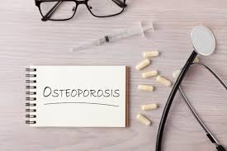
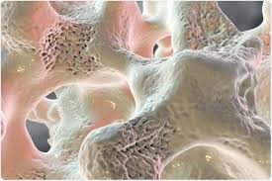
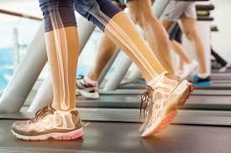
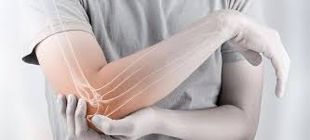
অস্টিওপোরোসিসের প্রতিরোধ
যথেষ্ট পরিমাণে সূর্যালোকের সংস্পর্শে আসা ।
ক্যালসিয়াম ও ভিটামিন ‘ডি’ সমৃদ্ধ খাদ্য গ্রহণ করা।
নিয়মিত ব্যায়াম করা ।
সুষম ও আঁশযুক্ত খাবার গ্রহণ করা।

Slide 9
রিউমাটয়েড আথ্রাইটিস বা গেঁটেবাত
শতাধিক প্রকারের বাতরোগের মধ্যে এটি অন্যতম। সাধারণত বয়স্করা এ রোগে আক্রান্ত হয়। ছেলেমেয়েদের বেলায় গিঁটে ব্যথা বা যন্ত্রণা হওয়া রিউম্যাটিক ফিভার জাতীয় অন্য রোগের লক্ষণ হতে পারে। অস্থিসন্ধির অসুখের প্রকারভেদ অনুসারে চিকিৎসার পার্থক্য হয়। দুজন ব্যক্তি দুটি ভিন্ন প্রকারের অস্থিসন্ধির অসুখে আক্রান্ত হলেও তাদের লক্ষণ আপাত দৃষ্টিতে একইরকম হতে পারে। সেক্ষেত্রে দুজনের ভিন্ন চিকিৎসা প্রয়োজন। এজন্য বিশেষজ্ঞ চিকিৎসকের পরামর্শ ছাড়া বাতের চিকিৎসা করা উচিত নয়। এতে উপকারের চেয়ে অপকার বেশি হতে পারে।

Slide 10
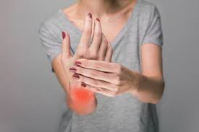
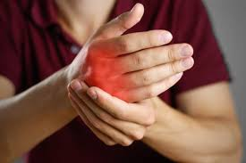
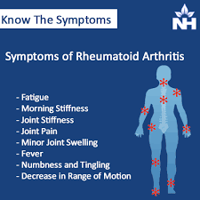
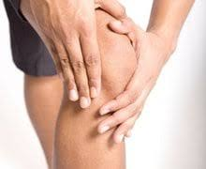
রিউমাটয়েড আথ্রাইটিস বা গেঁটেবাত এর লক্ষণ
অস্থিসন্ধি বা গিঁটে প্রদাহ বা ব্যথা হয়।
অস্থিসন্ধিগুলো শক্ত হয়ে যায়।
অস্থিসন্ধি নাড়াতে কষ্ট হয়।
গিঁট ফুলে যায়।

Slide 11
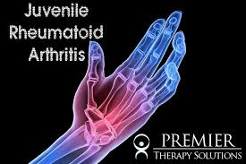
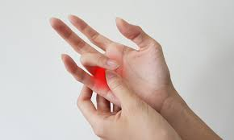
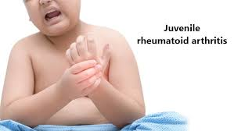
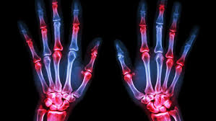
রিউমাটয়েড আথ্রাইটিস বা গেঁটেবাত এর প্রতিকার
অত্যধিক পরিশ্রম আর ভারী কাজ থেকে বিরত থাকা ।
যন্ত্রণাদায়ক গিঁটের উপর কুসুম গরম স্যাঁক নেওয়া।
অস্থিসন্ধির নড়াচড়া ঠিক রাখতে হালকা ব্যায়াম করা।
ডাক্তারের পরামর্শ নেয়া।
তবে বয়স্কদের বেলায় এ রোগ পুরোপুরি সারানো যায় না ।
প্রতিরোধ
চিকিৎসক নির্দেশিত পদ্ধতিতে নিয়মিত ব্যায়াম করা ।
সুষম ও আঁশযুক্ত খাদ্য গ্রহণ করা।

Slide 12
দলীয় কাজ
ক-দল
খ-দল
অস্টিওপোরোসিসের প্রতিরোধ কিভাবে করা যায় লিখ।
আরথ্রাইটিসের প্রতিকার কি লিখ ।

Slide 13
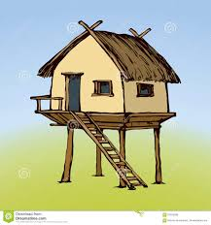
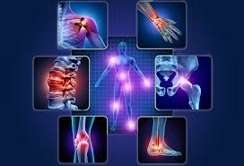
বাড়ির কাজ
তোমার এলাকায় পঞ্চাশের উপর মহিলাদের জীবন ধারা, খাদ্য গ্রহণের তথ্য সংগ্রহ কর। তাদের মধ্যে অস্টিওপোরোসিস ও আরথ্রাইটিসের কারণ অনুসন্ধান করে লিপিবদ্ধ করে আনবে।

Slide 14
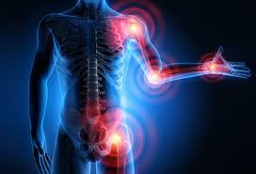
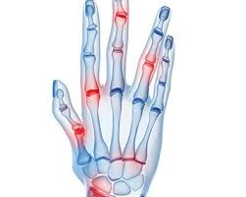
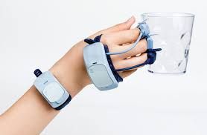
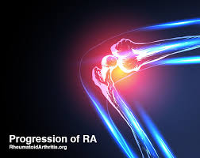
যদি হাড় মজবুত রাখতে চাও
ক্যালসিয়াম সমৃদ্ধ খাবার খাও

